Slide 1
ПРОЕКТ ПО САМООБРАЗОВАНИЮ
«Портфолио дошкольника как средство социально-личностного развития детей старшего дошкольного возраста»»
Подготовила: воспитатель Юдина Е.В МОУ ВЦО №1 структурное подразделение «Детский сад №5»

Slide 2
Актуальность
Одной из главных целей дошкольного образования мы видим в развитии личности каждого ребенка, а это возможно, если обучение и воспитание построено так, чтоб доставлять ребенку радость познания, чтобы создать ситуацию успеха! В наше время большое внимание уделяется развитию ребёнка как личности, с его индивидуальными способностями, индивидуальным темпом и особенностями развития. Помочь ему раскрыть себя, заметить в каждом свою «изюминку» способна технология «Портфолио».

Slide 3
Информационная карта проекта
Проблема: помочь ребенку самореализовать свой возрастной потенциал и индивидуальность.
Тип проекта: личностно-ориентированный-творческий
Участники проекта: педагоги, дошкольники и родители.
Цель проекта – создание портфолио дошкольника.
Задачи – определить форму и содержание портфолио;
- привлечь родителей воспитанников к активному взаимодействию
по оформлению портфолио;
- активизировать взаимодействие в системе « педагог-ребенок-родитель»
- обеспечить психологическое благополучие и здоровье детей в период
адаптации к школе.

Slide 4
Проект реализовывался в три этапа.
1 этап: подготовительный - выбор содержания портфолио, знакомство участников проекта с особенностями заполнения портфолио.
2 этап: реализационный – заполнение портфолио родителями, детьми, воспитателями, специалистами.
3 этап: итоговый – анализ полученных результатов, презентация опыта работы над проектом.

Slide 5
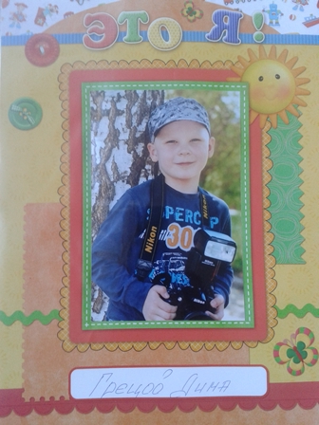
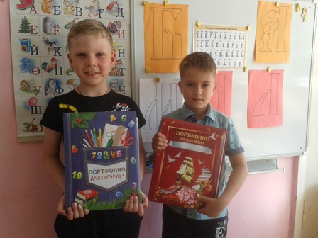
Портфолио дошкольника — это прежде всего копилка личных достижений ребенка в разнообразных видах деятельности, его успехов, положительных эмоций, возможность еще раз пережить приятные моменты своей жизни, это своеобразный маршрут развития ребенка. Портфолио дошкольника может быть как формой эффективного оценивания творческих достижений ребенка, так и способом развития его способностей.

Slide 6
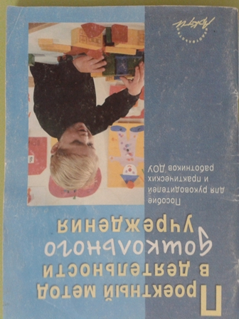
Проект долгосрочный (01.09.2016-30.05.2019)
1 этап - подготовительный
01.09.2016-30.05.2017
Задачи | Мероприятия | Сроки
Повышение собственной профессиональной компетенции | Подбор и изучение методической литературы по теме. Знакомство с материалами Интернет- ресурсов. | сентябрь-октябрь
Организация совместной деятельности | Организация творческой группы, определение графика работы, степени вовлеченности в проект; Информирование о проекте –подготовка материалов на компьютере, распечатывание. | октябрь-май
Педагогическое просвещение родителей. | Ознакомление с теоретическим и практическим материалом по созданию портфолио. | октябрь-май
Пополнение развивающей предметно- пространственной среды. | Подбор наглядно-демонстрационного материала | сентябрь-май

Slide 7
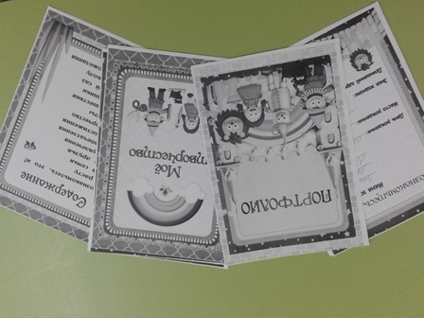
Второй этап – реализация проекта
(01.09.2017-30.05.2018)
Работа с педагогами | Работа с детьми | Взаимодействие с родителями
Ознакомление с теоретическим и практическим материалом по созданию портфолио. Разработка структуры портфолио. 3. Индивидуальная работа по внедрению портфолио ребенка. 4. Оформление презентации « Портфолио дошкольника» для педагогов ДОУ | Рассматривание образца портфолио. Индивидуальная беседа с детьми. Участие в выставках , конкурсах, викторинах. Совместные экскурсии в музей и детскую библиотеку. 5. Совместное заполнение портфолио. | Индивидуальная работа с родителями по ознакомлению с портфолио ребенка. Консультативная помощь : «Портфолио дошкольника» «Особенности портфолио дошкольника» 3. Проведение: · тематических и персональных выставок работ детского и семейного творчества; 4. Организация и проведение совместных праздников и развлечений «Папа, мама я – спортивная семья», «8 марта», «Масленница», « День выпускника»

Slide 8
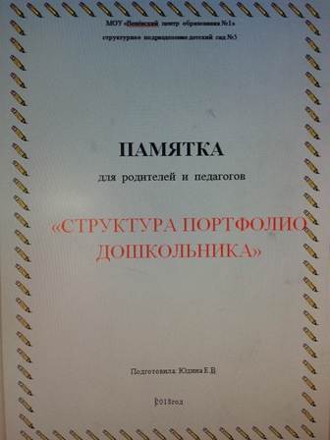
Ознакомление педагогов и родителей с теоретическим и практическим материалом по созданию портфолио.

Slide 9
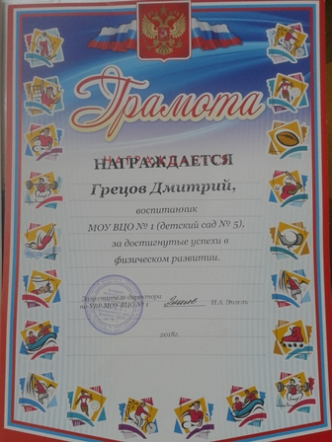
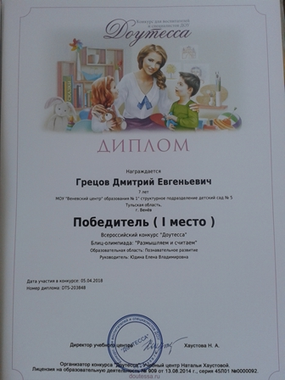
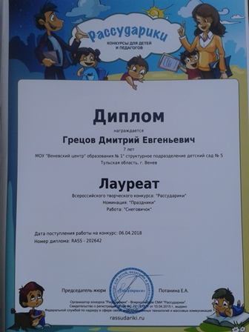
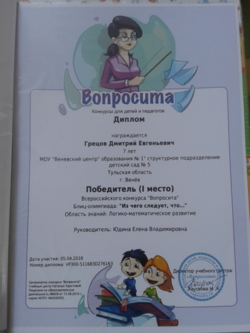
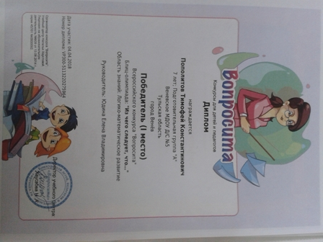
Участие детей в конкурсах и викторинах

Slide 10
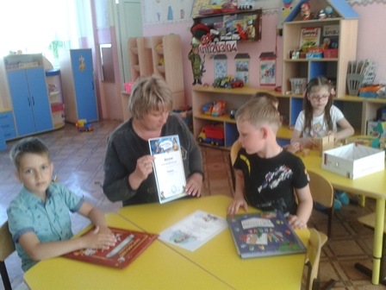
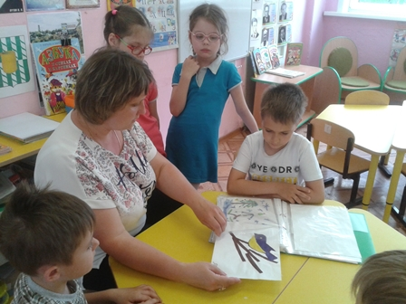
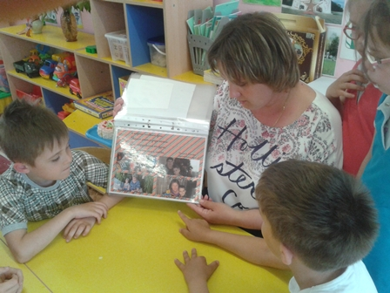
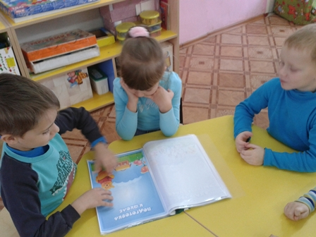
Индивидуальные беседы с детьми.

Slide 11
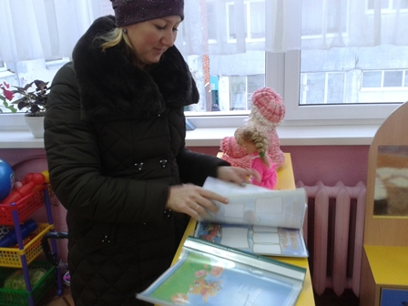
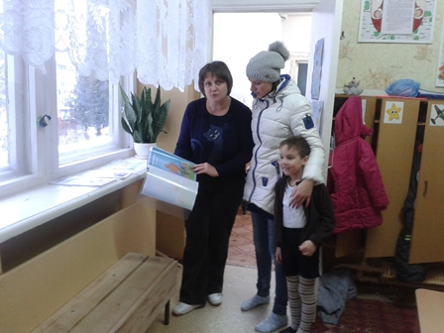
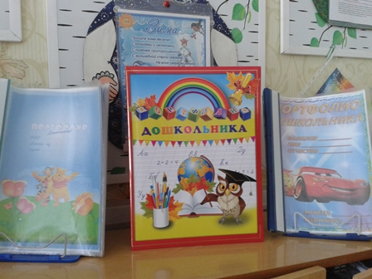
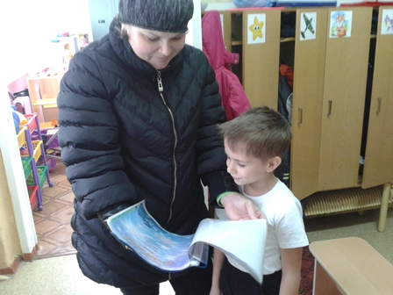
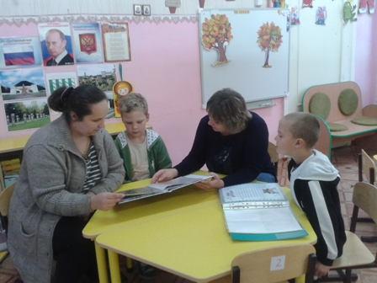
Индивидуальная работа с родителями по созданию портфолио ребенка.

Slide 12
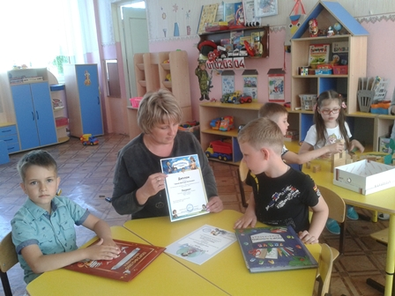
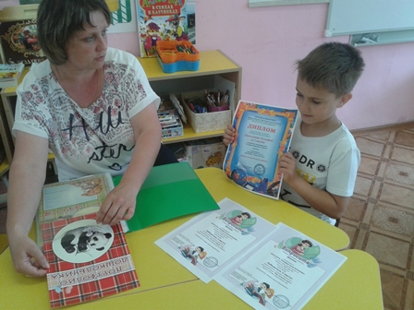
Совместное заполнение портфолио.

Slide 13
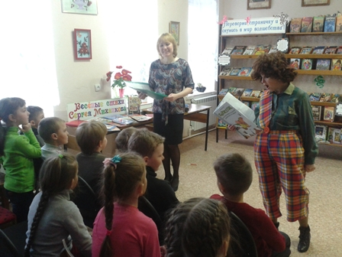
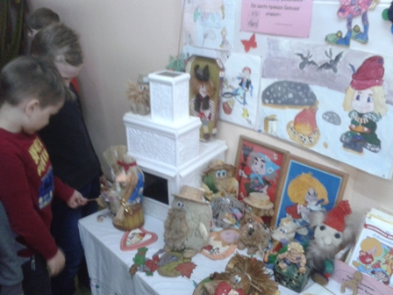
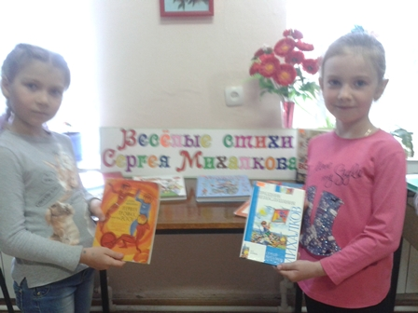
Совместные экскурсии в музей и детскую библиотеку.

Slide 14
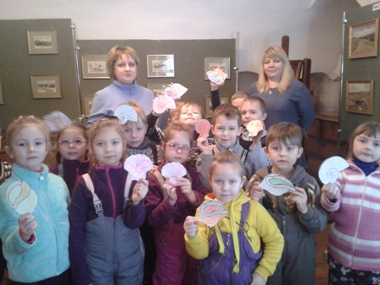
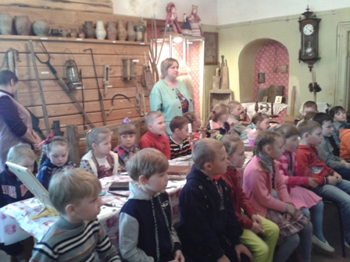
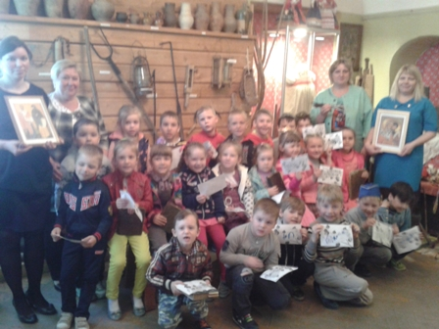
Совместные экскурсии в музей и детскую библиотеку.

Slide 15
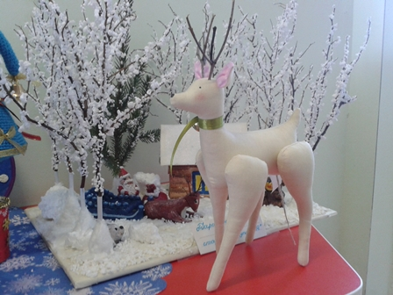
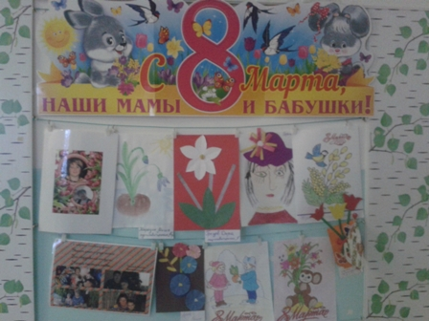
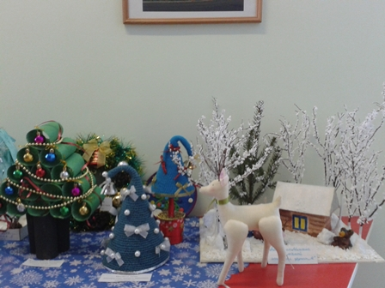
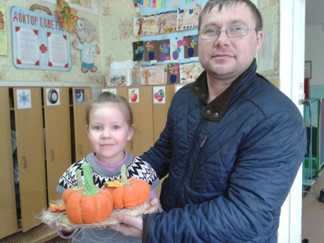
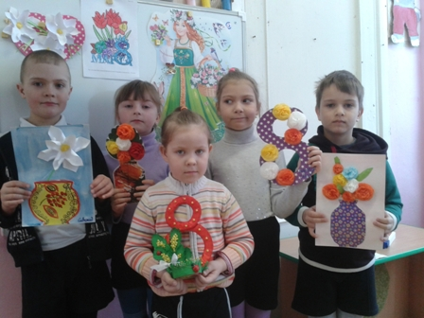
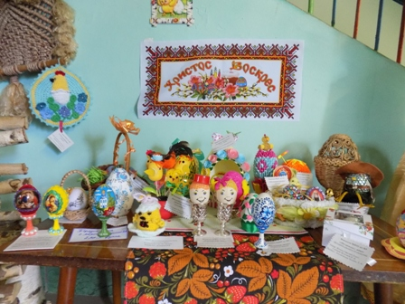
Участие детей и родителей выставках ,конкурсах.

Slide 16
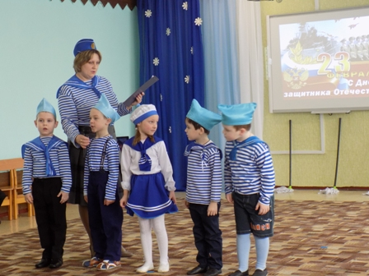
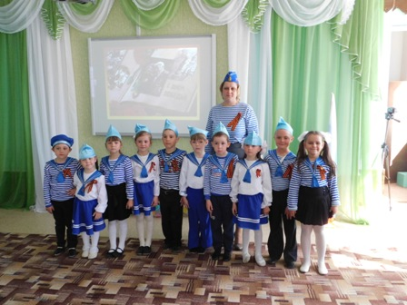
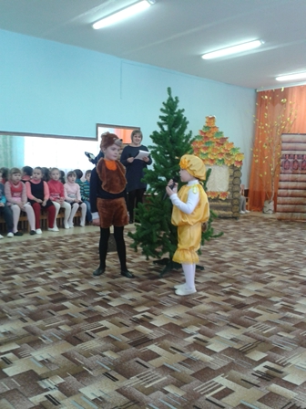
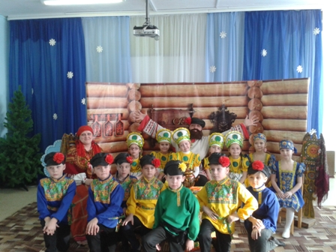
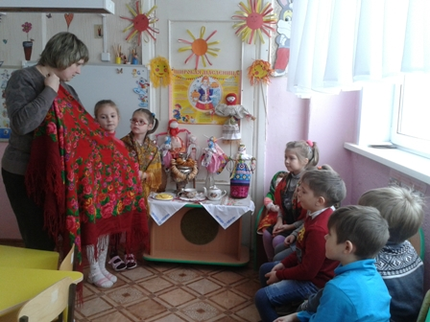
Организация и проведение совместных праздников и развлечений

Slide 17
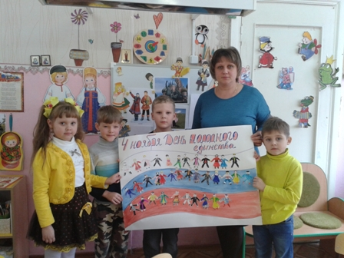
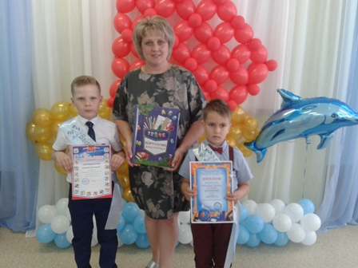
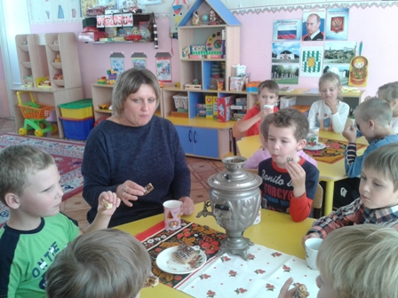
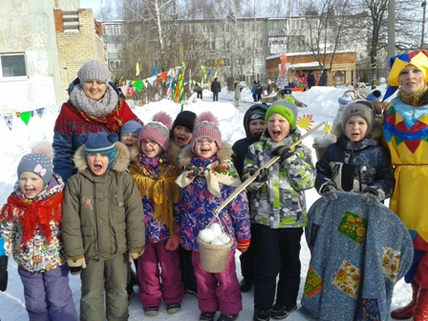

Slide 18
Третий этап- заключительный (01.09.2018-25.05.2019)
Обработка и оформление материалов проекта в виде презентации.
Выступление на педагогическом совете с презентацией опыта работы по теме «Портфолио дошкольника как инновационная технология реализации приемственности между дошкольным и начальным звеном системы образования»

Slide 19
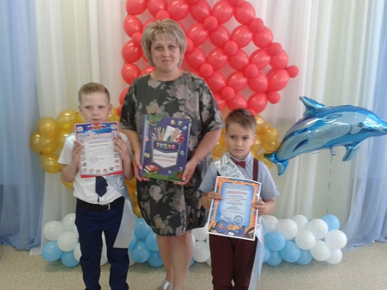
Итоги проекта
Трудно подвести итоги работы с портфолио , т.к. она нацелена на долгосрочный результат, который, возможно, найдет отклик в душе ребенка, когда он станет старше и начнет оценивать себя с позиции успешности и реальных жизненных достижений. Вот тогда, мысленно вернувшись в детство, он поймет, что первые шаги к воспитанию своей уверенности он заложил еще в дошкольном возрасте под руководством близких и любящих взрослых – родителей, педагогов.
Результат:
создание портфолио дошкольника;
повышение уровня самооценки ,самостоятельности и активности детей;
дети приобрели опыт работы с портфолио, который, пригодится в начальной школе.
работа над созданием портфолио позволила сблизить интересы родителей и педагога т.к. в данном деле в центре внимания находится ребенок.
Дальнейшее развитие проекта: ведение портфолио в школе.

Slide 20
Методическое обеспечение
Загвоздкин В.К. Портфель индивидуальных учебных достижений – нечто большее, чем просто альтернативный способ оценки // Школьные технологии. 2004, № 3. С. 32-36.
Липкина А.И. Самооценка школьника. - М.: 1976.
Новикова Т.Г. Нужен ли портфолио российскому школьнику? // Методист. 2004, № 5. С. 56-59.
Новикова Т.Г. и др. Портфолио как форма оценивания индивидуальных достижений учащихся // Профильная школа. 2004, № 2. С.48-56.
Портфолио в ДОУ: сборник /авт.-сост. Н. А. Кочкина - М.: 2012.
Портфолио ученика, или Портфолио личных достижений: сборник /авт.-сост. Т. И. Тюляева. - М.: Верната-Граф, 2011.
Юдина И.Г. Портфолио. - Волгоград: Учитель, 2007.

Slide 21
Спасибо за внимание !

